Slide 1
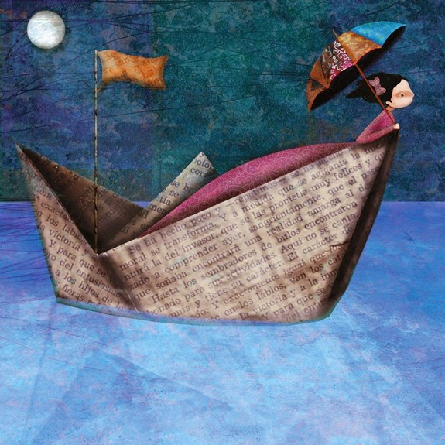
Μια Κυριακή του Μάρτη
ΓΛΩΣΣΑ Α’ - ΕΝΟΤΗΤΑ 7 ΚΑΡΑΒΙΑ
ΔΑΣΚΑΛΑ : ΕΛΕΥΘΕΡΙΑ ΠΑΠΑΔΗΜΗΤΡΙΟΥ

Slide 2
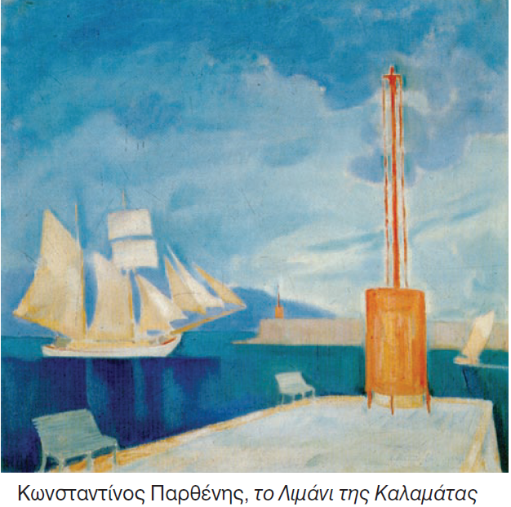
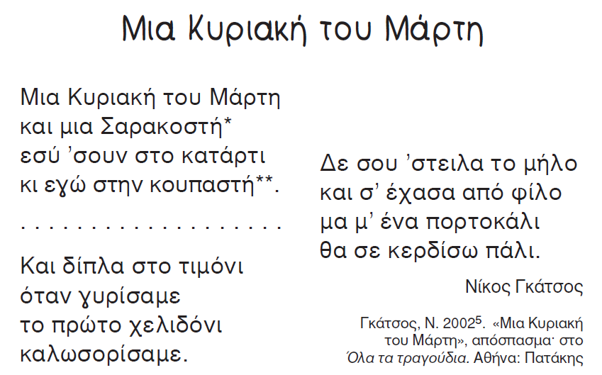
ΒΙΒΛΙΟ ΓΛΩΣΣΑΣ – Β’ ΤΕΥΧΟΣ σελ. 42

Slide 3
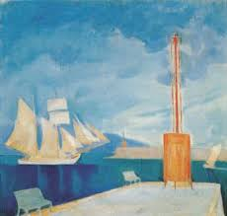
Άκουσε το μελοποιημένο το ποίημα του Νίκου Γκάτσου. https://www.youtube.com/watch?v=cSnWR21ebdk&feature=emb_logo

Slide 4
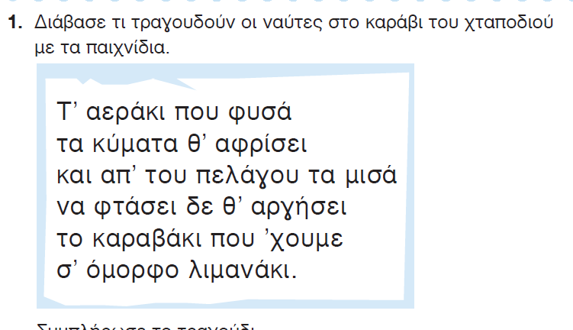
ΤΕΤΡΑΔΙΟ ΓΛΩΣΣΑΣ – Β’ ΤΕΥΧΟΣ σελ. 40

Slide 5
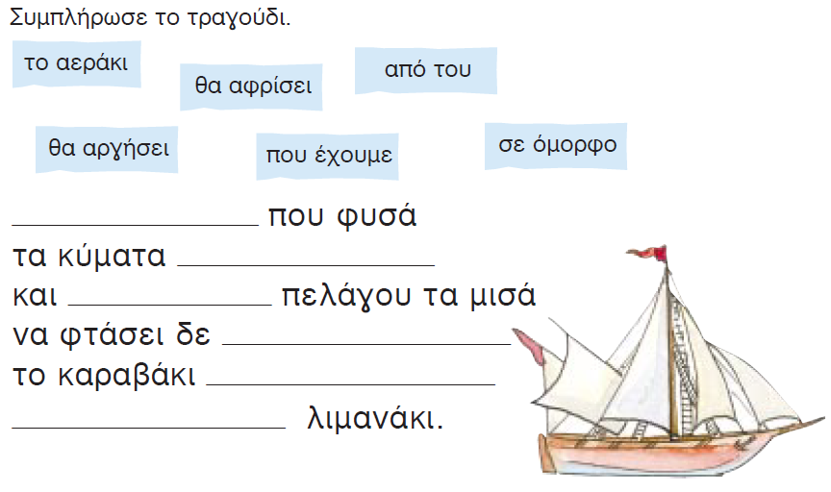
Το αεράκι
θα αφρίσει
από του
θα αργήσει
που έχουμε
σε όμορφο

Slide 6
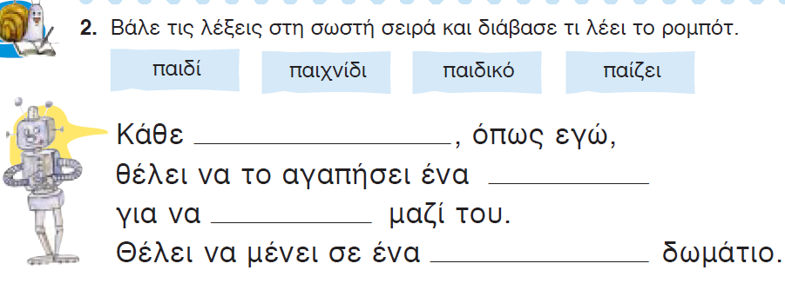
παιχνίδι
παιδί
παίζει
παιδικό

Slide 7
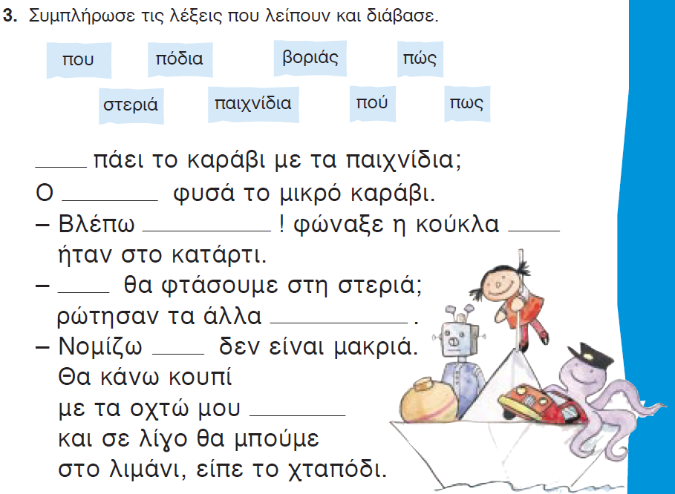
Πού
βοριάς
στεριά
που
Πώς
παιχνίδια
πως
πόδια

Slide 8
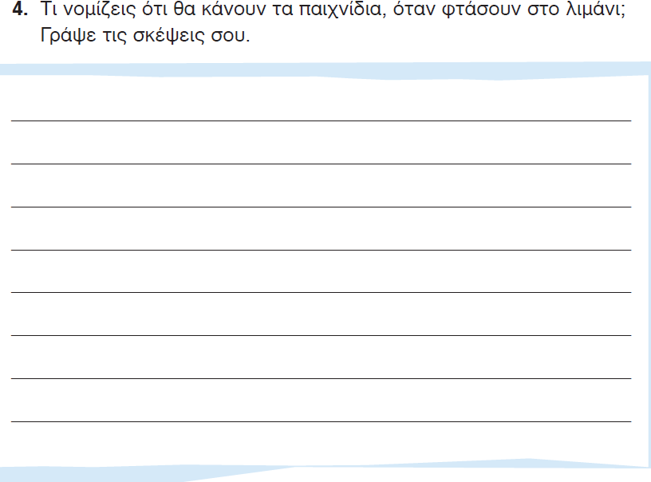
ΑΣΚΗΣΗ ΓΙΑ ΤΟ ΣΠΙΤΙ
Όταν φτάσουν στο λιμάνι , τα
παιχνίδια

Slide 9
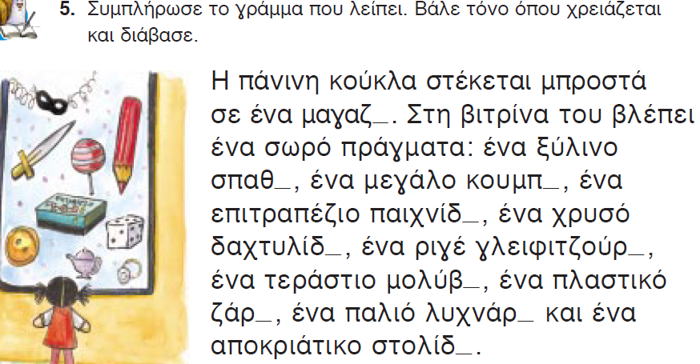
ί
ί
ί
ι
ι
ι
ι
ι
ι
ι

Slide 10
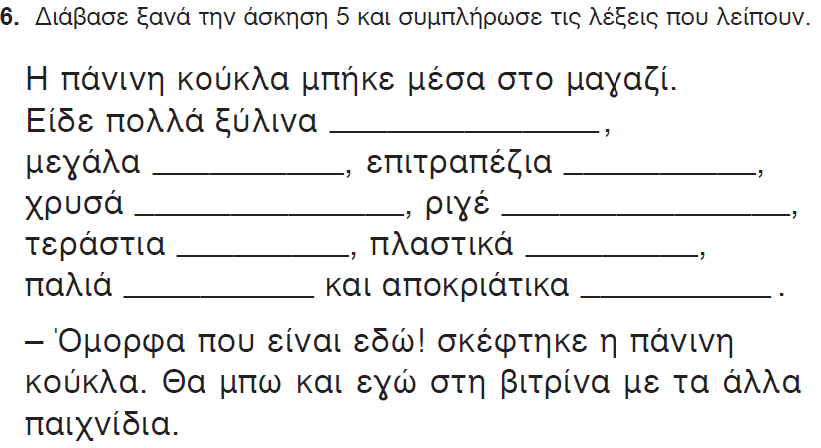
σπαθιά
κουμπιά
παιχνίδια
δαχτυλίδια
γλειφιτζούρια
μολύβια
ζάρια
λυχνάρια
στολίδια.

Slide 11


































